Slide 1


Chegada de Turistas a Portugal
Modelos Longitudinais
António Duarte Santos – 123434
Carolina Morgado – 123794
Diogo Nobre – 123441
Gonçalo Henriques – 123422
Inês Silva – 123407
José Alberto – 121959
Turma CD2

Slide 2









Índice
01
02
03
04
Introdução
Tratamento
dos Dados
Análise da Sazonalidade
Transformações e Testes
08
07
06
05
Previsão
Avaliação
Validação do Modelo
Modelação

Slide 3


Introdução
TURISMO
Importância do turismo na economia portuguesa.
Essencial para compreender tendências.
ANÁLISE SAZONAL
Relevante por evidenciar forte sazonalidade do turismo e os impactos de fatores externos.

Slide 4
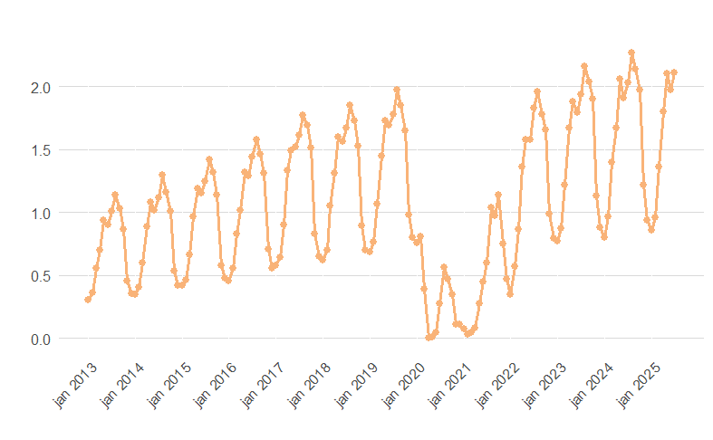

Análise Exploratória - Tratamento dos Dados
Série Inicial
Série Inicial
Série com Corte Covid-19
Série Final
2013
Início da recolha de dados mensais
2020
Período da pandemia introduz irregularidade
Turistas (milhões)
2025
Fim da série temporal
Meses

Slide 5
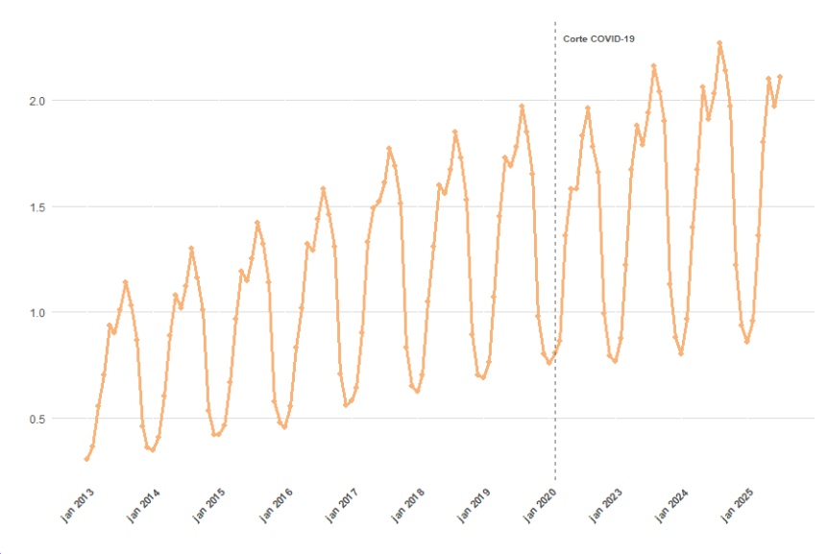
Análise Exploratória - Tratamento dos Dados
Série Inicial
Série com Corte Covid-19
Série Final
Identificar Observações Afetadas
Remover Observações Afetadas
Turistas (milhões)
Manter Comportamento Cíclico
Garantir Intervalos Equidistantes
Meses

Slide 6
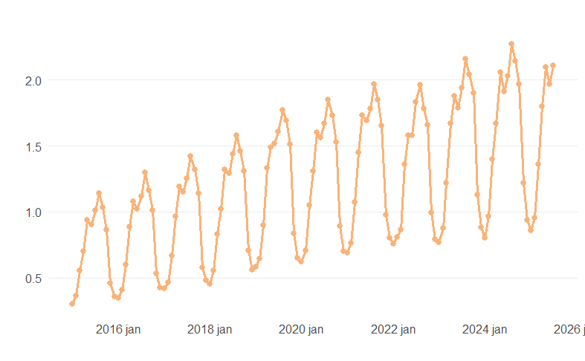




Análise Exploratória - Tratamento dos Dados
Série Inicial
Série Final
Série com Corte Covid-19
Turistas (milhões)
Meses

Slide 7
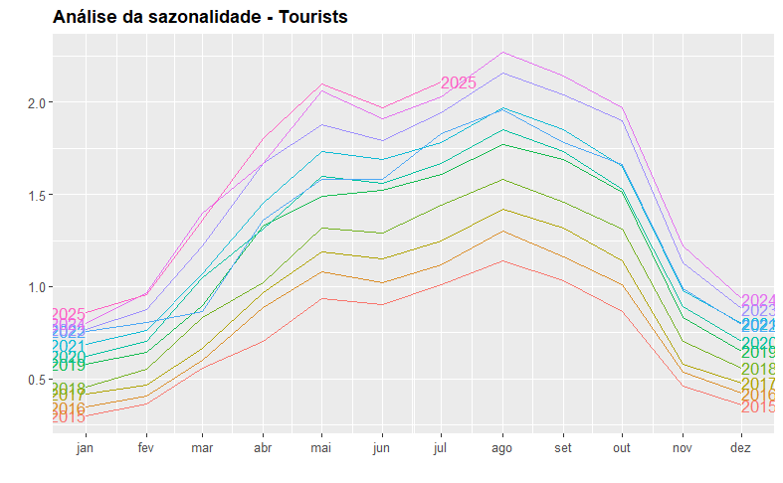
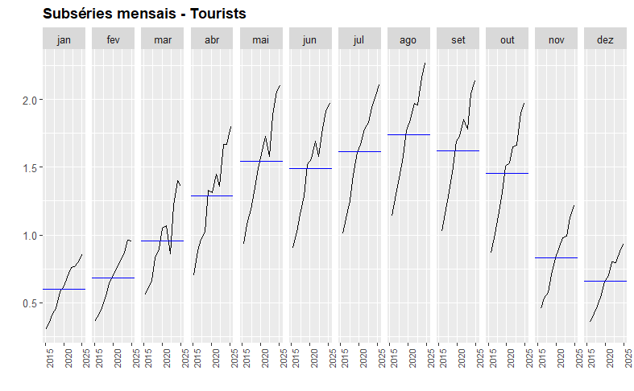
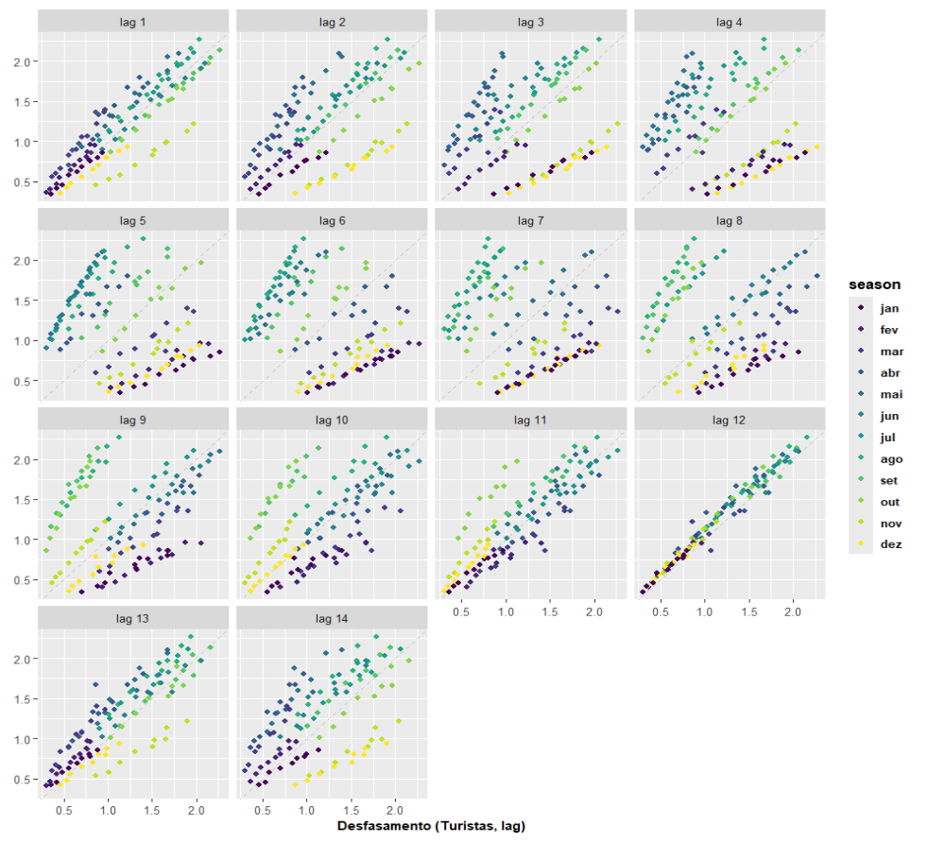
Análise Exploratória - Sazonalidade
gg_subseries
gg_season
gg_lags

Slide 8
Análise Exploratória - Sazonalidade
MOUNTAIN
gg_subseries
gg_season
gg_lags

Slide 9
Análise Exploratória - Sazonalidade
CITY
gg_subseries
gg_season
gg_lags

Slide 10
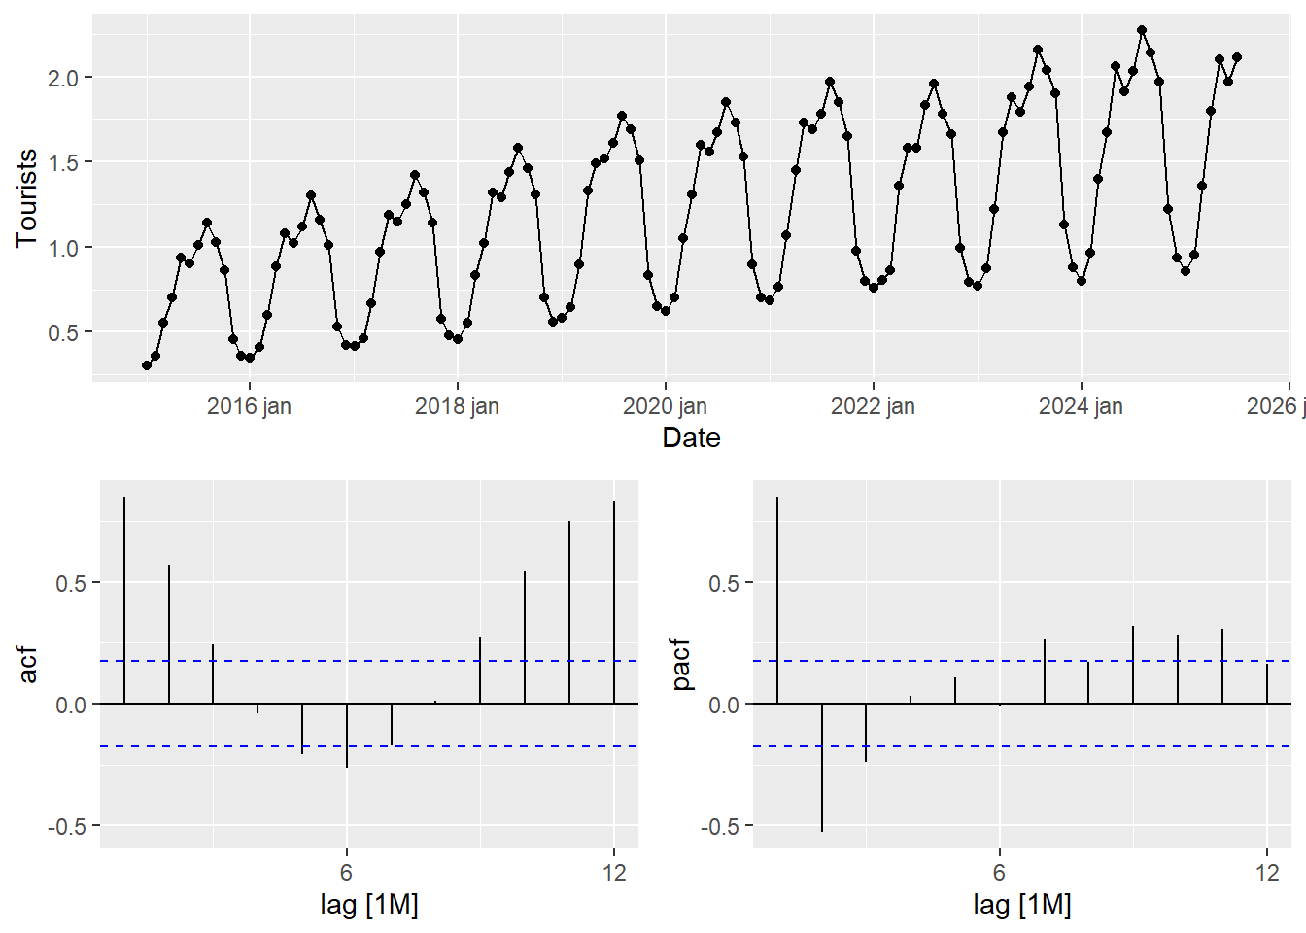
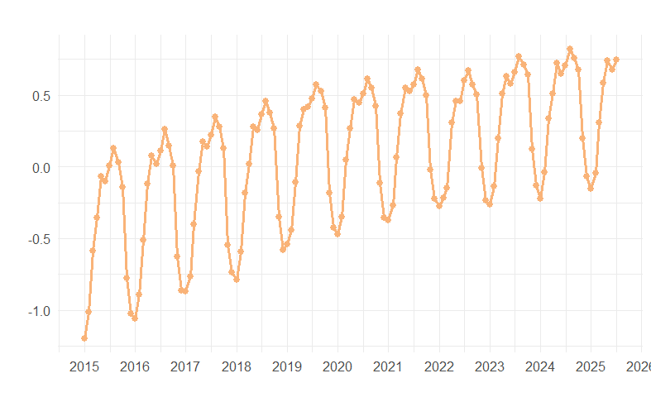
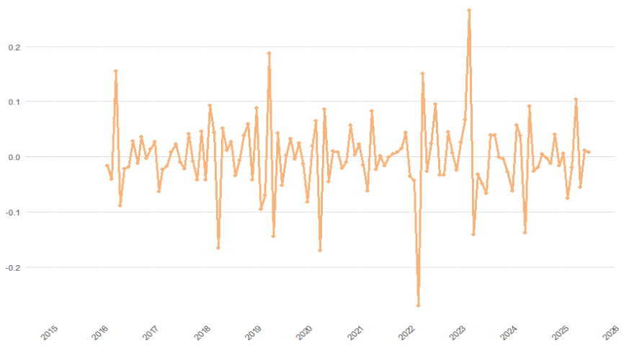
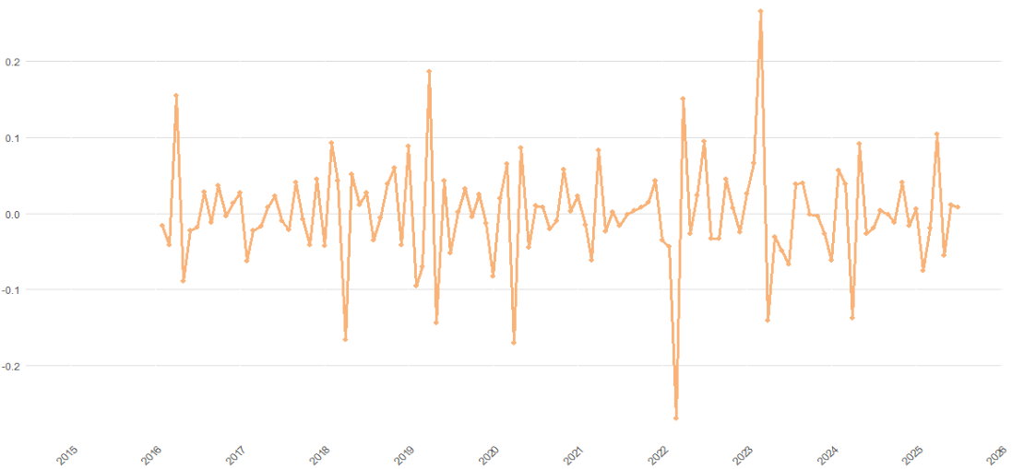
Análise Exploratória – Transformações e Testes
1
2
3
Série Inicial
Log-Transformação
Diferenciações
Verificação dos correlogramas de ACF e PACF
A variância da série estabilizou
Estacionarização da série (sem tendência e sazonalidade)

Slide 11
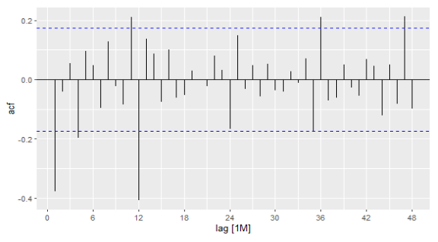
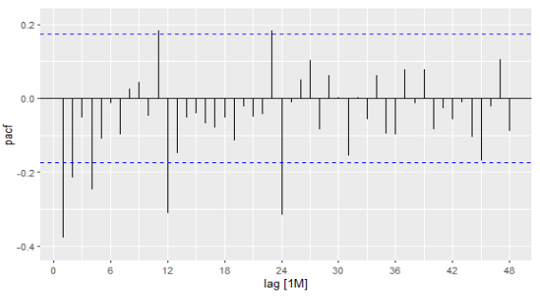
Modelação – Criação de Modelos
SARIMA
(4,1,0) (0,1,1)[12]
SARIMA
(0,1,4) (0,1,1)[12]
AUTO
(1,1,1) (2,1,0)[12]
SARIMA
(4,1,0) (2,1,0)[12]
SARIMA
(0,1,4) (2,1,0)[12]

Slide 12
Modelação – Critérios de Escolha
 | AIC | AICc | BIC
auto | -340.0279 | -339.4724 | -326.3469
(0,1,4) (2,1,0)[12] | -338.7688 | -337.7122 | -319.6154
(0,1,4) (0,1,1)[12] | -337.6145 | -336.8294 | -321.1973
(4,1,0) (2,1,0)[12] | -336.7547 | -335.6980 | -317.6013
(4,1,0) (0,1,1)[12] | -334.1700 | -333.3849 | -317.7528

Slide 13
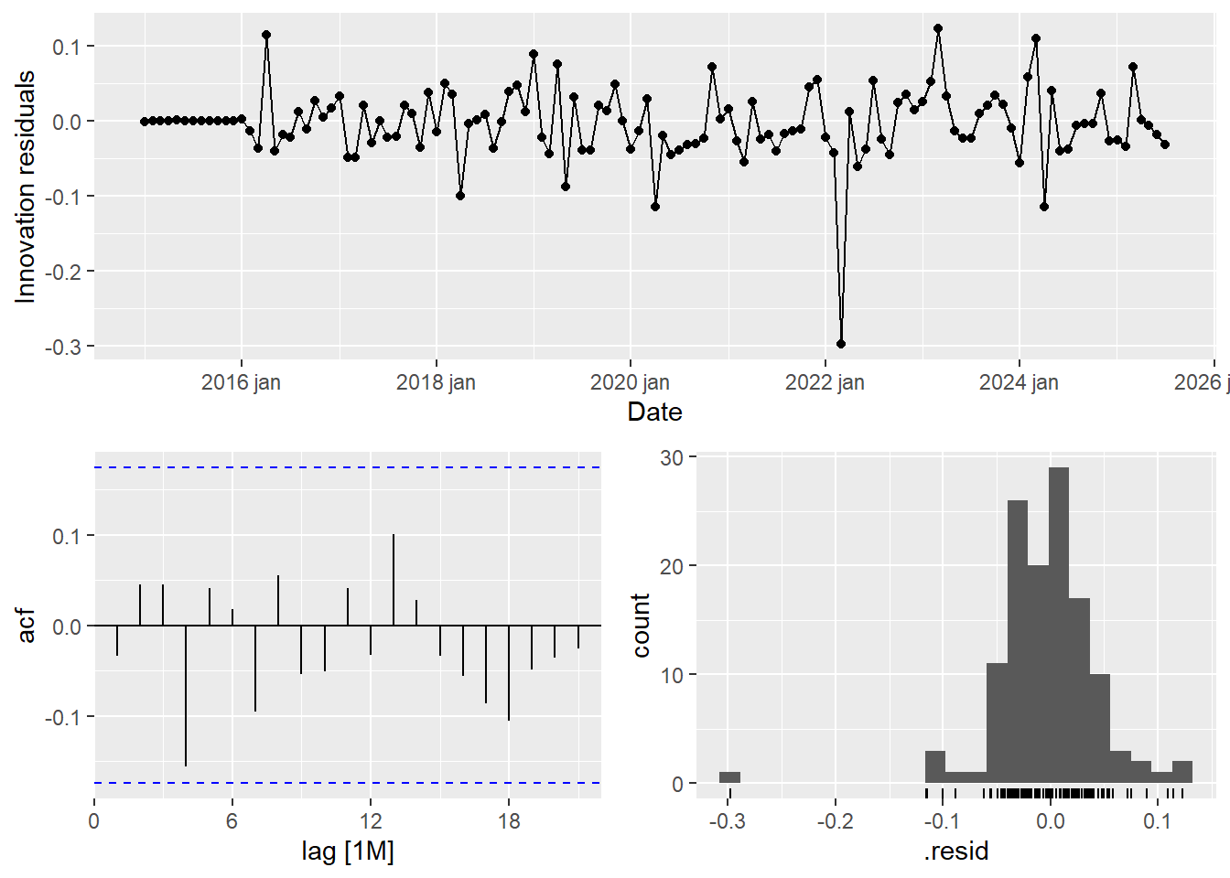
Validação do Modelo
Resíduos ao longo do tempo
Oscilam em torno do zero sem tendência visível
1
ACF dos Resíduos
2
Autocorrelações dentro dos limites de confiança
Teste Ljung-Box
3
P-value = 0.77
Não rejeitamos H0
Histograma dos Resíduos
4
Distribuição simétrica e centrada em zero
Modelo AUTO válido

Slide 14
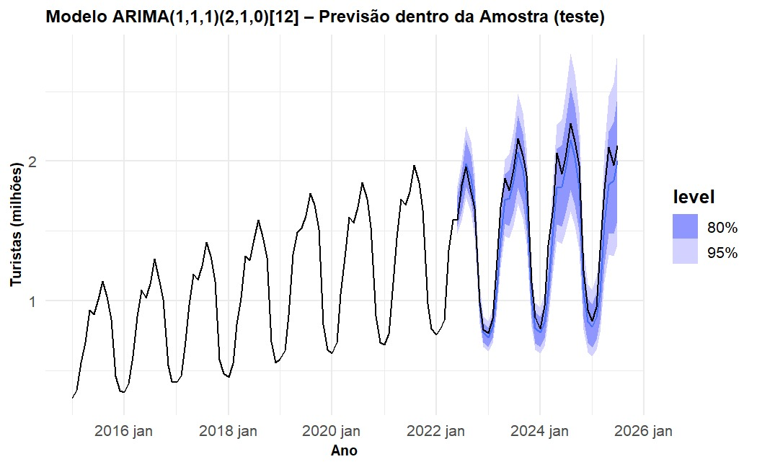
Avaliação – Dentro da Amostra de Teste
Divisão
Avaliação
Treino
RMSE
Início: Janeiro de 2015
Fim: Maio de 2022
Desvio médio das previsões em relação aos valores reais é pequeno
0.142
70%
(Milhões)
Teste
MAPE
Início: Junho de 2022
Fim: Julho de 2025
Erro percentual médio das previsões é baixo
30%
–7.7%

Slide 15
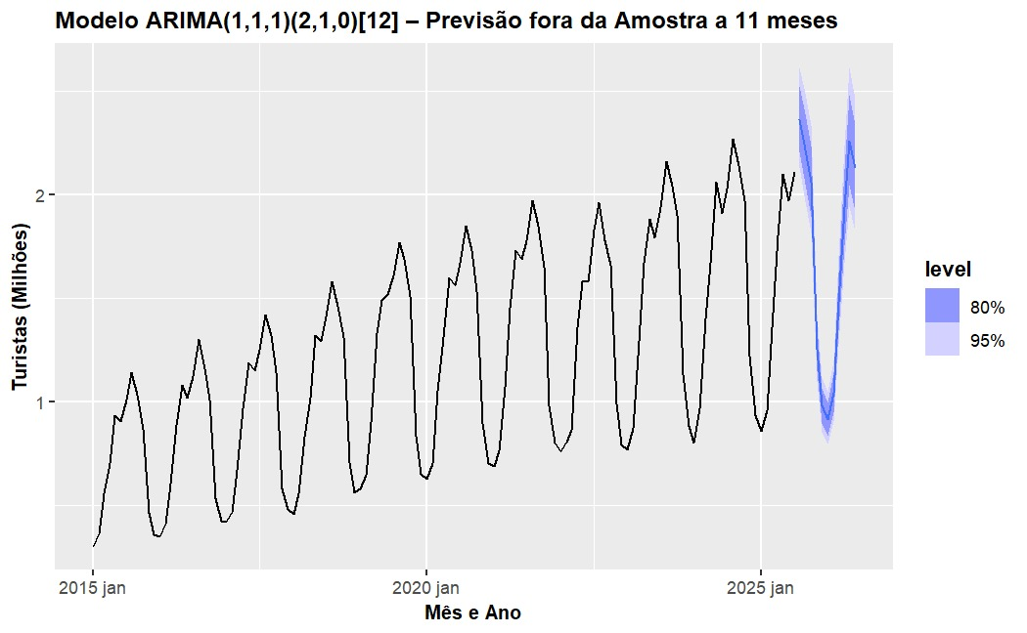
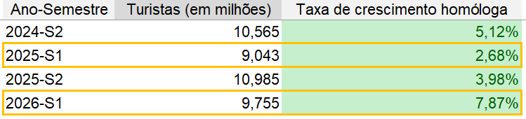
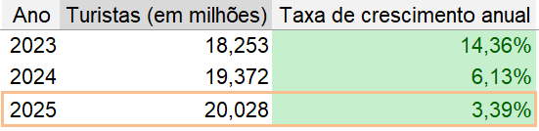
Previsão – Fora da Amostra

